Slide 1
Github 入門編
北海道大学 理学院 宇宙理学専攻
惑星宇宙グループ 修士2 年
三上 峻

Slide 2
目次
バージョン管理システム
集中型
分散型
Git
Git と GitHub
GitHub
実演

Slide 3
バージョン管理システム

Slide 4
バージョン管理システムとは
変更履歴を管理することができるシステム
ソースコードの改変の過程を記録
いつ・だれが・なぜを記録できる
簡単にやり直せる・簡単に履歴を調べる
具体的には
特定の段階まで戻ることができる
誤って消してしまったファイルを復活させることができる

Slide 5
集中型(1)
共有リポジトリを直接いじる
共有リポジトリ
管理者A
管理者B

Slide 6
集中型(2)
リポジトリ(=履歴を残した倉庫)がサーバに集中(リポジトリは一つ)
メリット
リポジトリが一つしかないので管理が楽
デメリット
オフラインでは最新のソースコードが取得できない
全員で一つの履歴を共有
例
CVS
Subversion 等々

Slide 7
分散型(1)
ローカルリポジトリと リモートリポジトリ
共有リポジトリ
(リモート)
ローカル
リポジトリ
ローカル
リポジトリ
管理者A
管理者B

Slide 8
分散型(2)
リポジトリが開発者ごとに存在(n 人いたらn 個のリポジトリが存在)
メリット
サーバにアクセス不要で手元で作業できる
デメリット
集中型より管理は複雑
例
git
Mercurial 等々

Slide 9
集中型と分散型どっちがいいの？
それぞれメリット・デメリットがあるので難しい
集中型は危険性をはらんでいる
分散型は管理がめんどくさい
分散型の管理の面倒さを解決したのがGitHub！！

Slide 10
Git と GitHub

Slide 11
Git
Linus Torvalds 氏によって作られた
Linux カーネル管理のために作られた
公開当初はハッカーにしか使えないくらいだったが，現在は世界中のプログラマに利用されている

Slide 12
GitHub(1)
Git リポジトリのホスティングサービス
Gitとは別物なので注意！！
Git リポジトリをインターネット上に提供しているのがGitHub
ソーシャルコーディング
ソースコードを公開し，みんなで平等にソースコードを改変しようという概念
GitHub のロゴ
https://github.com/

Slide 13
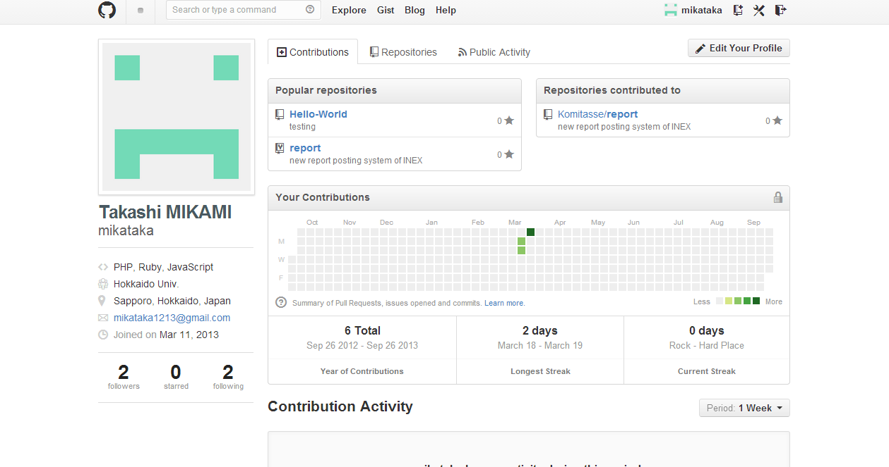
GitHub(2)
https://github.com/

Slide 14
GitHub(3)
リモートリポジトリも複数個存在
GitHub
ローカル
リポジトリ
ローカル
リポジトリ
管理者A
管理者B

Slide 15
GitHub(3)
GitHub
Fork
Pull Request
Push
Push
Pull
Pull
ローカル
リポジトリ
ローカル
リポジトリ
Pull：リモートリポジトリから最新の情報をローカルに持ってくる
管理者A
管理者B

Slide 16
GitHub(3)
GitHub
Fork
Pull Request
Push
Push
Pull
Pull
ローカル
リポジトリ
ローカル
リポジトリ
Push：編集したローカルリポジトリをリモート側に反映
管理者A
管理者B

Slide 17
GitHub(3)
GitHub
Fork
Pull Request
Push
Push
Pull
Pull
ローカル
リポジトリ
ローカル
リポジトリ
Fork：特定のリポジトリを自分のリポジトリに複製
管理者A
管理者B

Slide 18
GitHub(3)
GitHub
Fork
Pull Request
Push
Push
Pull
Pull
ローカル
リポジトリ
ローカル
リポジトリ
Pull Request：Bのリポジトリの変更内容をAに取り込んでもらうための要求
管理者A
管理者B

Slide 19
やりとりまとめ
Pull
リモートリポジトリの内容をローカルリポジトリに反映
Push
ローカルリポジトリの編集内容をリモートリポジトリに反映
Fork
あるリモートリポジトリの内容を自分のリモートリポジトリに複製
Pull Request
編集した自分のリモートリポジトリの内容を取り込んでもらうように要求

Slide 20
実演

Slide 21
自分でやりたいひとは…
手元の環境にGit を導入してください
Linux
パッケージから
Mac
最初から入ってる？
Windows
msysGit
本・ブラウザを見ながらやってください
参考資料
http://www.cosmo.sci.hokudai.ac.jp/~mikataka/test/rails/git_github_install.htm

Slide 22
準備
Git インストール
Git 設定
git config
SSH key の設定
GitHub のアカウント作成(ブラウザ)
公開鍵の登録(ブラウザ)

Slide 23
実際に使ってみる
リポジトリ作成(ブラウザ)
作成したリポジトリをローカルにclone
git clone
コード作成
コミット(更新内容の確定)
git add
git commit -m
プッシュ(GitHub にコードの公開)
git push

Slide 24
初めてのPull Request
どんな時にPull Request(PR)する？
Fork したリポジトリのソースコードにバグがあったとき
ソースコードに新しい機能を追加したとき
PRのいいところ
いつ，誰が，どの箇所を改変したかがわかる
その変更されたソースコードのtesting が簡単

Slide 25
PR をしてみよう
GitHub
Fork(ブラウザ)
Clone
branch
トピックブランチの作成
開発場所の作成のこと
git branch
git checkout
コード編集
コミット
差分の確認：git diff
リモートブランチの作成
PRの送信(ブラウザ)
Fork
Pull Request
三上の
リモートリポジトリ
Push
Pull
work
pr-page
みなさん

Slide 26
PR送信完了！！

Slide 27
PRを安全にマージする(1)
送信者側のリモートリポジトリを取得
git remote add
git fetch
merge 用のブランチの作成
送られたソースコードのテスト
PRの取り込み
git merge
変更をリモートにプッシュ
merge 用のブランチの削除

Slide 28
PRを安全にマージする(2)
GitHub
Fork
work
Pull Request
clone
Push
Pull
fetch
work
pr-page
三上
みなさん

Slide 29
PRを安全にマージする(3)
pr-page
work
clone
fetch
PR送信者
PR送信者
work
pr-page
pr1
checkout
merge
三上
ブラウザで確認

Slide 30
PRを安全にマージする(4)
pr-page
work
push
fetch
PR送信者
PR送信者
work
pr-page
pr1
merge
三上
いらなくなったブランチは削除

Slide 31
PRを安全にmerge 完了！！

Slide 32
まとめ
GitHub はGit リポジトリのホスティングサービス
Git を使えるようになればかなりイケる
PR システムのおかげで安全にソースコードのmerge ができる
難しいので体で覚えるのがよい
ソーシャルコーディングはこれからのソースコードの書けるプログラマには必須の概念

Slide 33
付録：非公開リポジトリ
GitHub 中のリポジトリは基本的に公開リポジトリ
非公開にしたい場合は有料
非公開にしたい場合
ローカルでGitHub と同様の機能のソフトウェアの導入
Gitlab
Gitorious

Slide 34
参考文献
Getting Git, 佐々木洋平, 2009/09/25, epnetfan 座学編資料, http://www.ep.sci.hokudai.ac.jp/~epnetfan/zagaku/2009/0925/pub/
Git & GitHub で共同作業 ～入門編～, Yoko TAMADA, 2012/09/23, http://www.slideshare.net/tmd45/gitgithub-14487284
サルでもわかるGit入門～バージョン管理を使いこなそう～, http://www.backlog.jp/git-guide/
Git github 導入, 三上 峻, http://www.cosmo.sci.hokudai.ac.jp/~mikataka/test/rails/git_github_install.htm
WEB+DB PRESS Vol. 69 詳解GitHub, 技術評論社, 2012/07/25

